Slide 1
BÁO CÁO GIỮA KỲ · INFO3004
JobLink
Triển khai phần mềm
Git · Jenkins · Docker · Giám sát
Ngày cập nhật: 04/11/2026
Nền tảng tuyển dụng Web · AI · MySQL

Slide 2
Nội dung trình bày
LỘ TRÌNH / 5 PHẦN
02 / 22
01
02
03
04
05
Bài toán
Công nghệ
SCM / CI/CD
Docker
Giám sát
Người dùng
& mục tiêu
Ứng dụng
& DevOps
Git
& Jenkins
Images
& volumes
Dashboard
& vận hành
Mục tiêu demo: từ mã nguồn đến hệ thống đang chạy và được giám sát.

Slide 3
Kết nối ứng viên và doanh nghiệp
01 / TỔNG QUAN BÀI TOÁN
03 / 22
Nhu cầu
Mục tiêu JobLink
Ứng viên tìm việc phù hợp.
Doanh nghiệp tiếp nhận CV.
Quản trị viên kiểm soát nội dung.
Tập trung quy trình tuyển dụng.
Hỗ trợ tìm kiếm và xử lý CV.
Đóng gói để triển khai nhất quán.
Sản phẩm nhóm: nền tảng tuyển dụng với ba vai trò người dùng.

Slide 4
Ba vai trò, ba luồng sử dụng
01 / CHỨC NĂNG CHÍNH
04 / 22
Ứng viên
Doanh nghiệp
Quản trị viên
Tìm và lưu việc làm
Quản lý hồ sơ, CV
Theo dõi ứng tuyển
Gợi ý việc bằng AI
Quản lý tin tuyển dụng
Xem hồ sơ ứng tuyển
Đánh giá mức phù hợp
Theo dõi dashboard
Quản lý tài khoản
Duyệt doanh nghiệp
Quản lý nội dung
Xem số liệu tổng quan
Demo tập trung vào tìm việc, đăng nhập, dashboard và AI.

Slide 5
Kiến trúc ứng dụng JobLink
02 / WEB · AI · MYSQL
05 / 22
AI / Flask
Web / Express
CV matching · FAQ RAG
Trình duyệt
localhost:3000
Giao diện và API
MySQL
Tài khoản · tin · hồ sơ
Các dịch vụ kết nối qua mạng Docker bằng tên web, ai và mysql.

Slide 6
Công nghệ và công cụ sử dụng
02 / NỀN TẢNG TRIỂN KHAI
06 / 22
Node.js 22
Python 3.11
MySQL 8.0
Express · Web / API
Flask · AI lightweight
Dữ liệu nghiệp vụ
Git + Jenkins
Docker Compose
Giám sát
Quản lý mã · CI/CD
Đóng gói · chạy dịch vụ
Prometheus + Grafana
Máy demo: Windows + PowerShell + Docker Desktop / WSL 2.

Slide 7
Quản lý mã nguồn bằng Git
03 / SCM
07 / 22
git status
git diff
git log --oneline -5
Hai cách lấy source
LOCAL: bản đang làm trên máy.
SCM: checkout từ Git URL / branch.
SCM polling: khoảng mỗi 5 phút.
Nhánh hiện tại: main
Chế độ SCM cần commit / push các file mới trước khi dùng.

Slide 8
Jenkins tự động hóa sáu bước
03 / PIPELINE CI/CD
08 / 22
1. Source
2. Node tests
3. Build
Lấy mã nguồn
Kiểm thử Web / API
Tạo hai images
4. AI tests
5. Deploy
6. Smoke checks
Kiểm thử matching
Thay Web / AI
Kiểm tra sau triển khai
Lỗi sau khi thay container → khôi phục image trước; build vẫn báo thất bại.

Slide 9
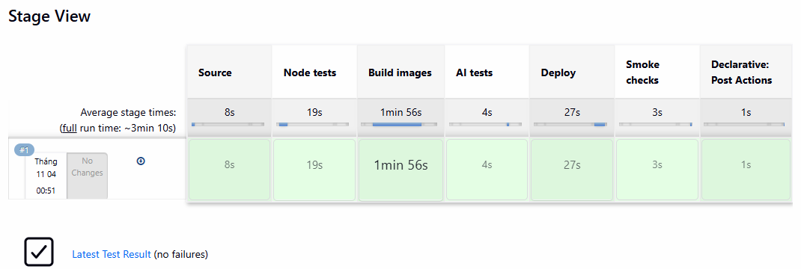
Jenkins build #1: SUCCESS
03 / KẾT QUẢ PIPELINE THỰC TẾ
09 / 22
http://localhost:8080 → joblink-local → Build with Parameters

Slide 10
Chuẩn bị Docker và images nền tảng
04 / CÀI ĐẶT VÀ PULL
10 / 22
Môi trường
docker pull mysql:8.0
docker pull node:22-alpine
docker pull python:3.11-slim
Docker Desktop
WSL 2 / Linux containers
Đợi Engine hoạt động
Kiểm tra bằng docker version
Ba image nền tảng cung cấp môi trường chạy cho Web, AI và database.

Slide 11
Dockerfile đóng gói mã nguồn
04 / BUILD WEB VÀ AI
11 / 22
Web · Dockerfile
AI · Dockerfile.ai
FROM node:22-alpine
WORKDIR /app
RUN npm ci --omit=dev
EXPOSE 3000
CMD ["node",
"scripts/docker-start.js"]
FROM python:3.11-slim
WORKDIR /app
ENV AI_LIGHTWEIGHT_MODE=true
EXPOSE 5000
CMD ["python",
"ai_service/app.py"]
Trích đoạn rút gọn · .dockerignore loại .env, dữ liệu và file phụ khỏi image.

Slide 12
Compose điều phối ba dịch vụ
04 / CONTAINER VÀ HEALTHCHECK
12 / 22
MySQL
AI
Web
127.0.0.1:3306
localhost:5000
localhost:3000
MySQL healthy → AI healthy → Web khởi động
Các cổng chỉ được publish trên localhost của máy demo.

Slide 13
Tạo lại container vẫn giữ dữ liệu
04 / VOLUMES
13 / 22
Dữ liệu ứng dụng
Dữ liệu DevOps
joblink_mysql_data
Database: tài khoản, tin, hồ sơ
joblink_uploads_data
CV, avatar và logo
Jenkins: lịch sử build
Prometheus: lịch sử số liệu
Grafana: dữ liệu dashboard
Lưu riêng bằng named volumes
Không chạy docker compose down -v vì sẽ xóa volumes.

Slide 14
Chạy toàn bộ hệ thống demo
04 / TRIỂN KHAI TRÊN MÁY
14 / 22
node scripts/devops-demo.js up
node scripts/devops-demo.js build
node scripts/devops-demo.js check
up: chạy dịch vụ build: chạy pipeline check: xác minh
Mật khẩu Jenkins / Grafana: node scripts/devops-demo.js credentials

Slide 15
Giám sát từ kiểm tra đến dashboard
05 / MONITORING
15 / 22
Blackbox
Prometheus
Grafana
Kiểm tra HTTP / TCP
Thu thập mỗi 10 giây
Hiển thị dashboard
4 probes: Web · AI · MySQL TCP · API truy vấn database
Theo dõi khả dụng và thời gian phản hồi; xem logs khi cần tìm nguyên nhân.

Slide 16
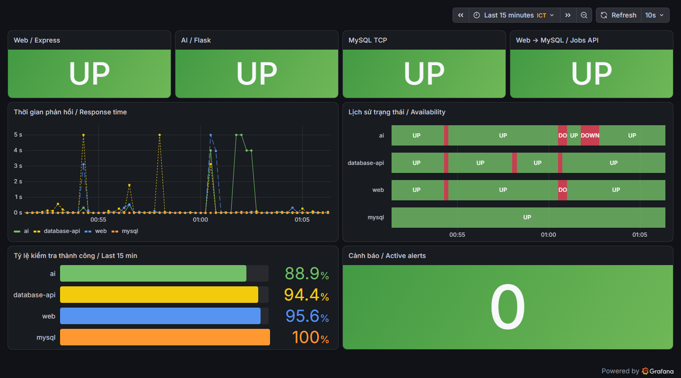
Dashboard giám sát JobLink
05 / GRAFANA
16 / 22
http://localhost:3001/d/joblink-overview

Slide 17
Phát hiện lỗi và theo dõi hồi phục
05 / CẢNH BÁO
17 / 22
Dịch vụ DOWN
Mất probe
Phản hồi chậm
Probe thất bại
liên tục 30 giây
Không thu được số liệu
liên tục 30 giây
Trên 2 giây
kéo dài 1 phút
Dừng AI → probe DOWN → cảnh báo → chạy lại → hồi phục
Xem cảnh báo: localhost:9090/alerts · Chưa gửi thông báo ra ngoài.

Slide 18
Các lệnh vận hành khi demo
05 / LOGS VÀ TÀI NGUYÊN
18 / 22
Trạng thái
node scripts/devops-demo.js status
Nhật ký Web / AI
docker compose logs --tail 50 web ai
CPU / bộ nhớ
docker stats --no-stream
Dừng an toàn: node scripts/devops-demo.js stop

Slide 19
Kết quả kiểm tra thực tế
XÁC MINH / 04/11/2026
19 / 22
49
3
12
8
Tests Node đạt
Tests AI đạt
Luồng smoke đạt
Checks giám sát
Jenkins #1: SUCCESS · Web / AI / MySQL healthy
Đã kiểm tra trình duyệt, alert DOWN / hồi phục và dữ liệu sau triển khai.

Slide 20
Tài khoản demo ba vai trò
DEMO / http://localhost:3000
20 / 22
Ứng viên
candidate@joblink.vn
Candidate@123
Doanh nghiệp
hr@vietsoft.vn
Company@123
Admin
admin@joblink.vn
Admin@123
Tìm việc → Đăng nhập → Xem dashboard → Thử AI

Slide 21
Demo từ triển khai đến giám sát
DEMO / TRÌNH TỰ THAO TÁC
21 / 22
01
Xem Git và các file Docker / Jenkinsfile
02
Chạy pipeline, xem sáu stages và kết quả kiểm thử
03
Mở JobLink, thử tìm việc và đăng nhập
04
Xem Grafana và Prometheus Alerts
05
Dừng / chạy lại AI để minh họa hồi phục
Các lệnh và bằng chứng: MIDTERM_DEMO.md

Slide 22
Hoàn thành triển khai đến Docker
TỔNG KẾT / PHẠM VI GIỮA KỲ
22 / 22
Đã triển khai
Giới hạn demo
Web / AI / MySQL trên Docker
Jenkins: tests, build và deploy
Dashboard và cảnh báo
PowerPoint không có notes
AI: TF-IDF và FAQ RAG
OAuth / SMTP / thanh toán: chưa cấu hình
SCM remote: chờ commit / push
Môi trường demo: localhost
Git → Jenkins → Docker → Giám sát

